Slide 1
特殊时期在线学习指南
2020年伊始的这场突如其来的疫情牵动了全国人民的心，医护人员夜以继日地奋战在救治工作第一线，已有多所高校发布了推迟开学的公告。为减少疫情对我校师生教学、学习、生活的影响，我们提出此预案，充分利用上海政法学院网上教学平台不开学、先开课，尽量保证教学活动的正常开展，共同打好这场“抗疫战”！
在疫情期间，上海政法学院网上教学平台将为全校师生提供在线教学服务，包括线上学习（观看教学视频、答疑、作业、测验等）、观看速课（微视频）学习、同步课堂学习、直播学习和相关技术服务，旨在利用电脑、手机、网络等现有设备开展教学活动。
上海政法学院网上教学平台包含电脑端（网址：http://shzfxy.fanya.chaoxing.com）和手机端（学习通APP）两部分，电脑端和手机端可自动实现资源、数据、功能同步，有效保证师生使用习惯的一致性。
上海政法学院网上教学平台已无缝对接超星电子图书、电子期刊、学术视频等数据库，为教师备课、学生拓展学习提供资源支撑。

Slide 2
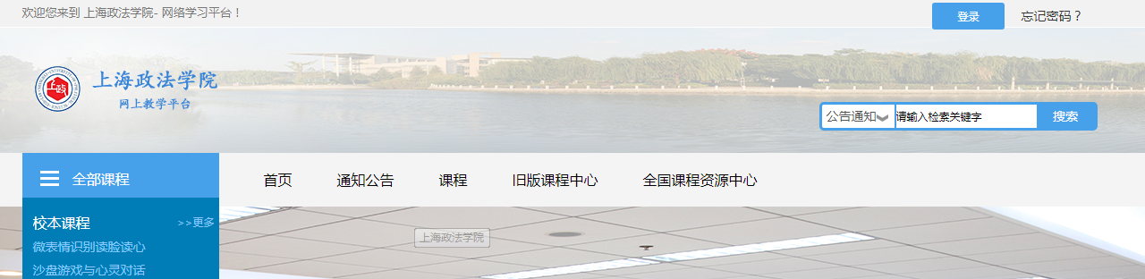
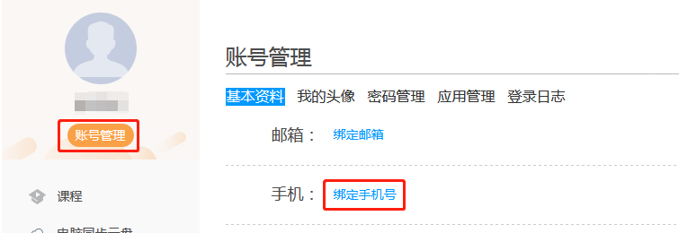
1
登录
电脑端
方法1、打开上海政法学院官网，在下方找到“课程中心”，点击进入，使用学号登录，密码第一次登陆为：123456.然后点击“教学空间”即可；
方法2、直接输入网址http://shzfxy.fanya.chaoxing.com，使用学号登录，然后点击“教学空间”即可。
登陆后：可以在账号管理里面绑定手机号；方便移动端直接手机号验证码登陆即可
若之前使用学号登陆过，按照之前方式登陆，忽略此步骤

Slide 3
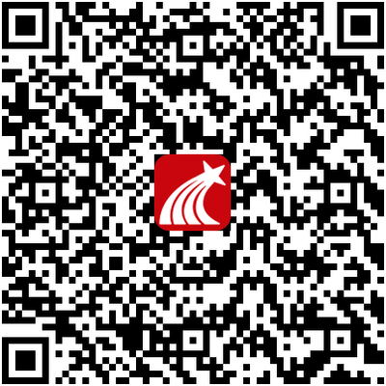
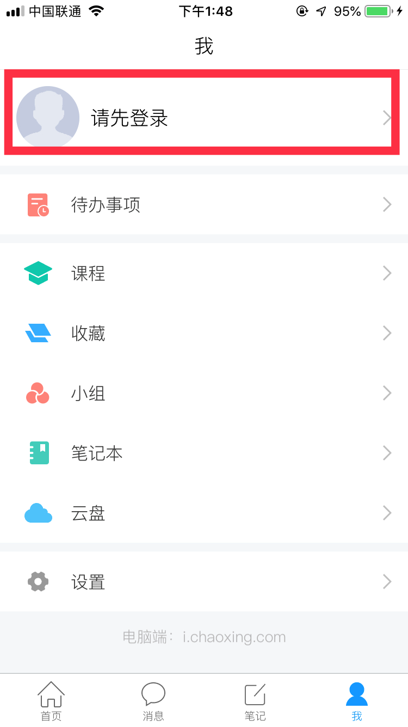
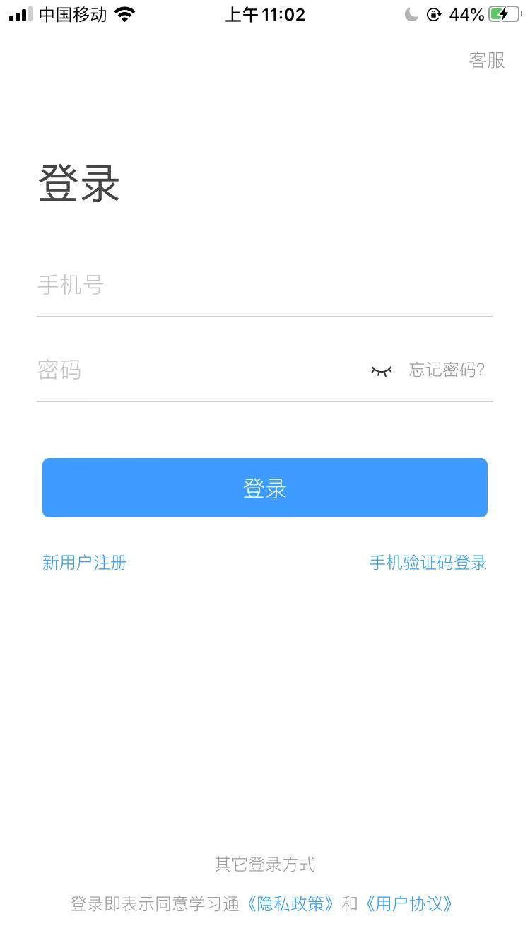
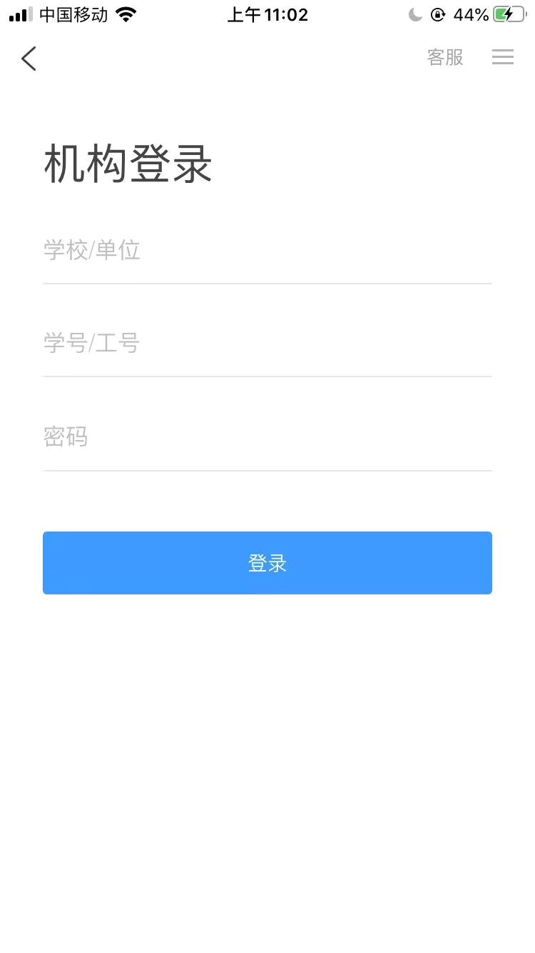
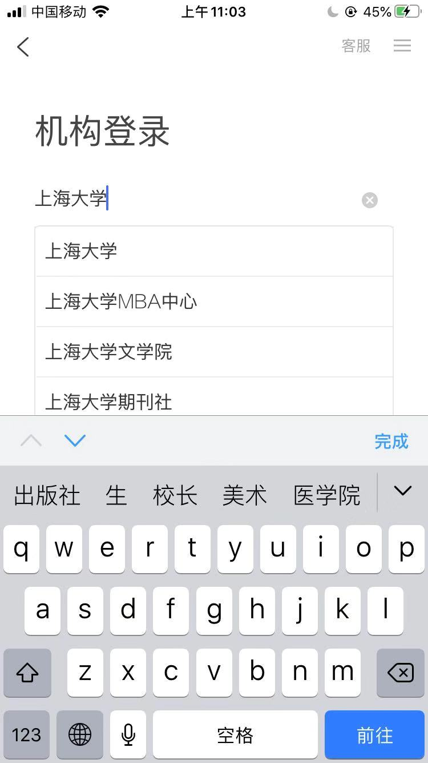
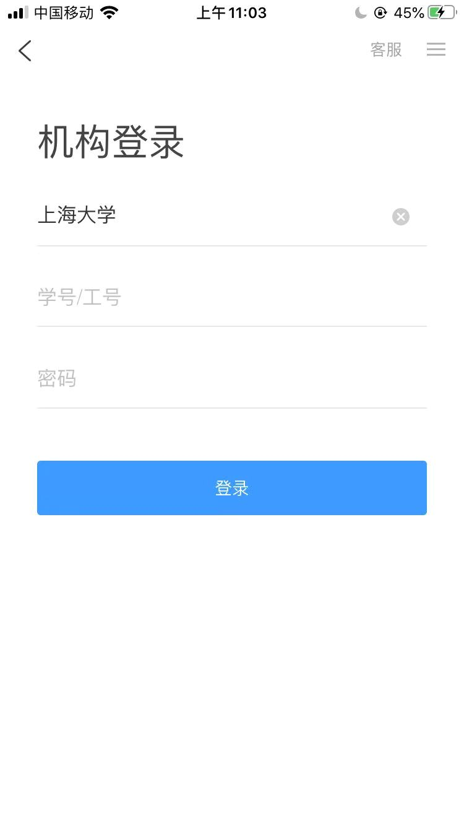
手机上下载并安装学习通APP：
扫描右方二维码或在手机应用市场中搜索“学习通”进行下载。
1
登录
手机端
登录方式：点击右下方的“我”进入“登录”页面，选择“其它登陆方式”，机构登陆，（学校/单位 : 输入并选择下拉提示的上海大学；账号： 学号 ； 密码：123456）。
如果已在电脑端登录并绑定手机号，则可直接使用手机号登录。
若之前使用学号登陆过，按照之前方式登陆，忽略此步骤
输入上海政法学院并
点击选择下拉提示
学号/工号学号
密码：1213456

Slide 4
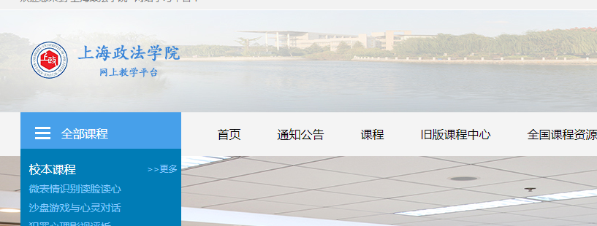
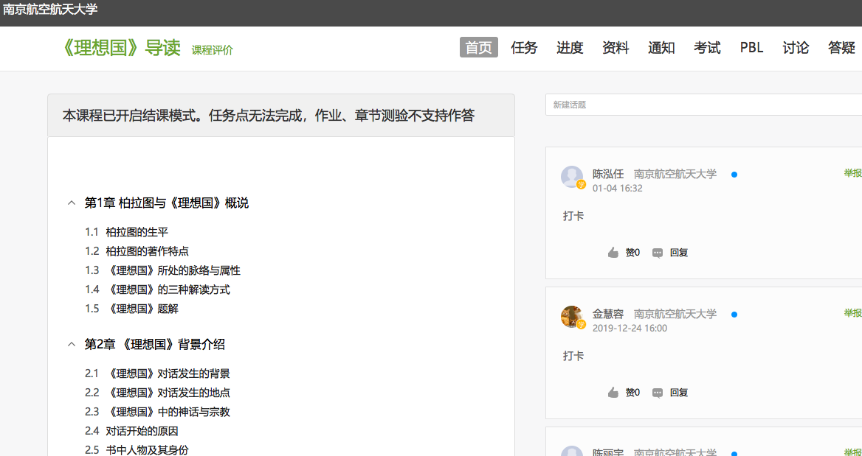
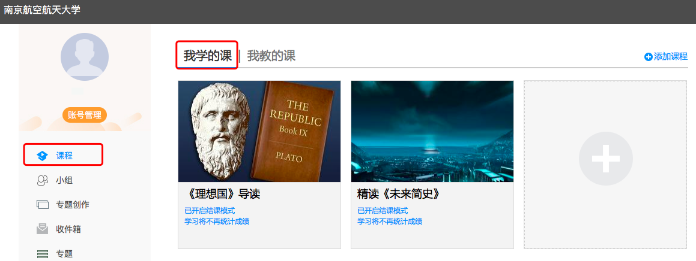
学生登录后进入自己的“学习空间”，可在”我学的课“中找到教师的课程，点击课程封面，进入班级进行课程内容学习。
2
进入课程和班级

Slide 5
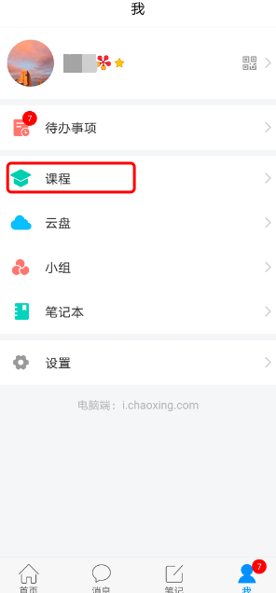
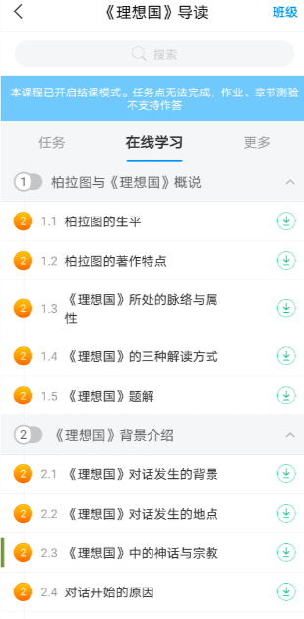
电脑端的课程和学习通的课程互通，登录学习通可以在”我“中找到课程及所在班级。

Slide 6
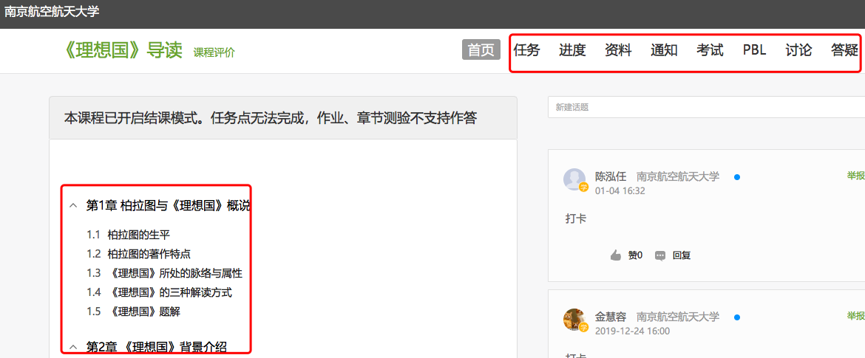
学生进入课程后，可查看教师提供的课程内容、资料，并且完成教师发布的在线学习任务、学习要求、作业、测验等，并可以在线提问、讨论。
3
在线学习方式一：线上学习

Slide 7
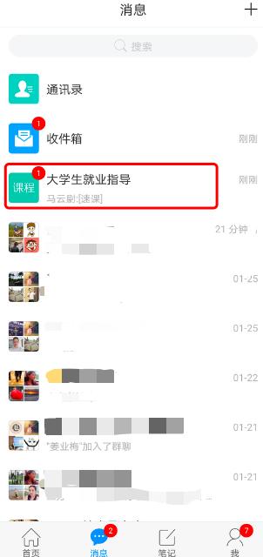
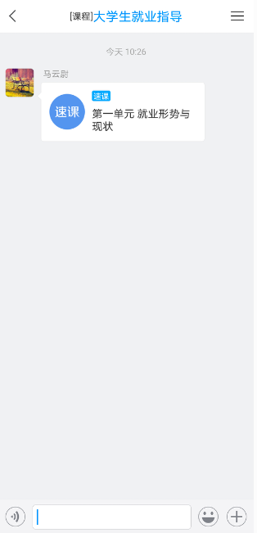
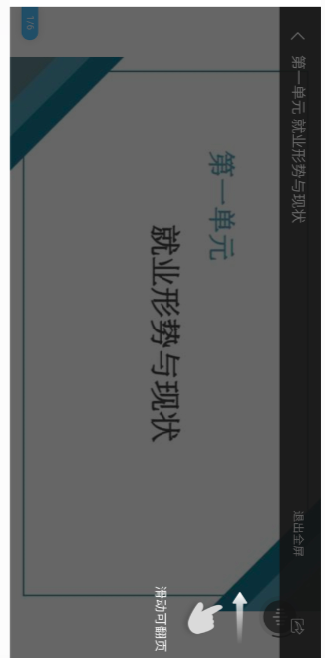
教师根据教学目的和要求，录制速课（微视频），学生通过“消息”点击速课，观看老师录制的教学视频内容。
4
在线学习方式二：观看速课（微视频）学习

Slide 8
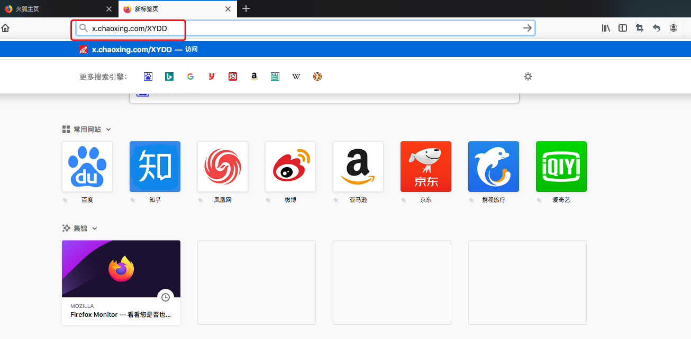
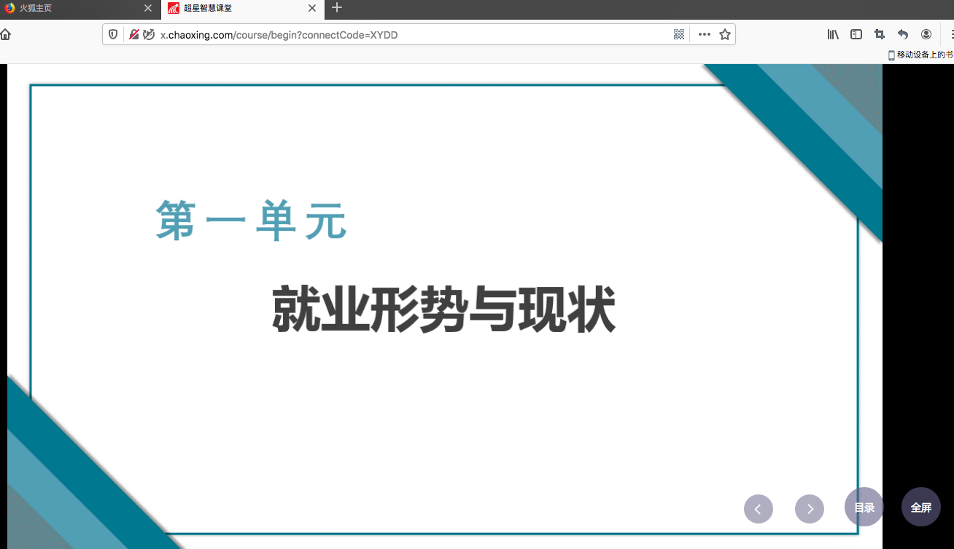
教师根据教学目的和要求 ，可以开启同步课堂，电脑端使用方式：打开教师提供的电脑端网址，可同步听到教师的授课内容的PPT+讲课声音。
4
在线学习方式三：同步课堂学习

Slide 9
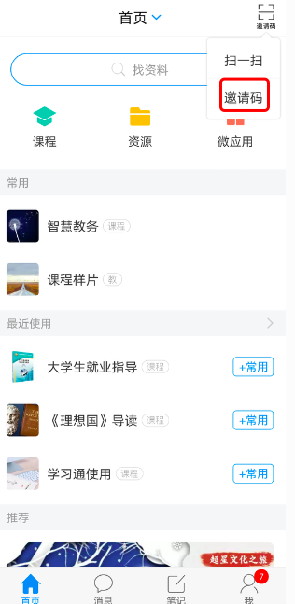
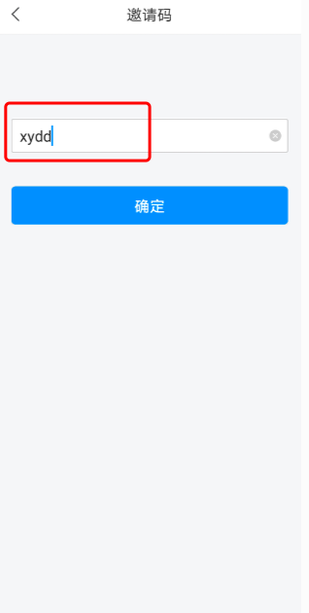
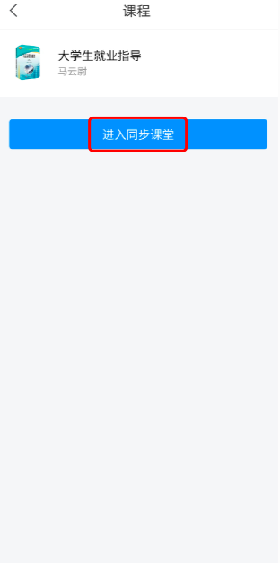
手机端使用方式：在学习通首页输入教师提供的同步课堂邀请码，进入同步课堂，即可同步听到教师的授课内容的PPT+讲课声音。
4
在线学习方式三：同步课堂学习

Slide 10
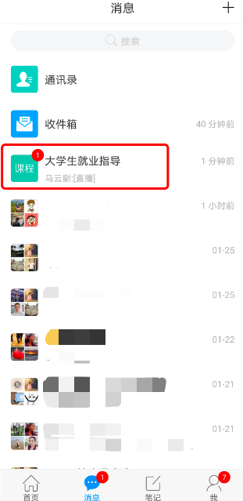
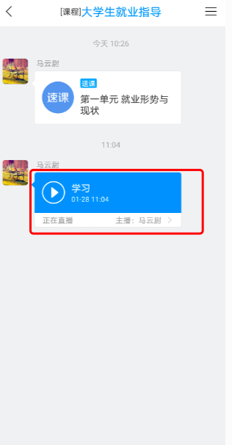
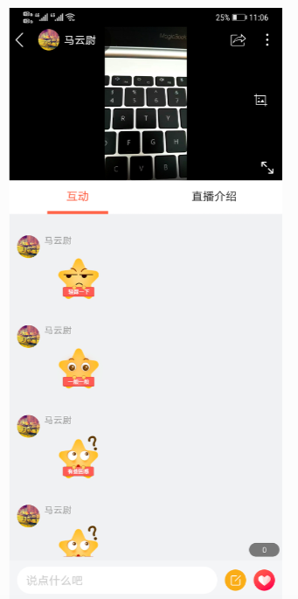
教师如果开启直播教学，学生可在消息中点击直播，进入直播界面，可以观看直播并进行文字互动，如果教师选择了“允许回看”，可以在直播结束后，回看直播内容。
4
在线学习方式四：直播学习

Slide 11
上海政法学院网上教学平台
为特殊时期在线教学提供支持！

